Slide 1
স্বাগতম

Slide 2
শিক্ষক পরিচিতি
মোঃ মাইনুল ইসলাম সরকার
সহকারি শিক্ষক (আই সি টি)
মাঝিড়া মডেল উচ্চ বিদ্যালয়
মাঝিড়া,শাজাহানপুর-বগুড়া।
মোবাইলঃ ০১৭২৪৬২৩৬৮৪
Email:mainul70sarkar@gmail.com

Slide 3
ব্যবসায় উদ্যোগ
শ্রেণিঃ নবম
অধ্যায়ঃ৫
সময়ঃ৪০ মিনিট

Slide 4
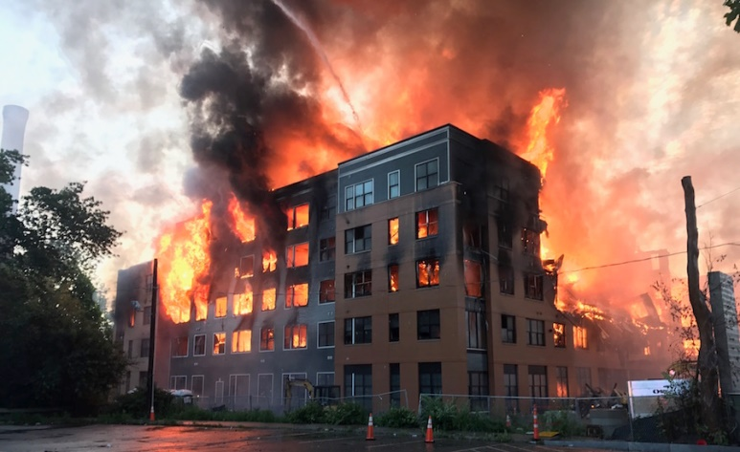
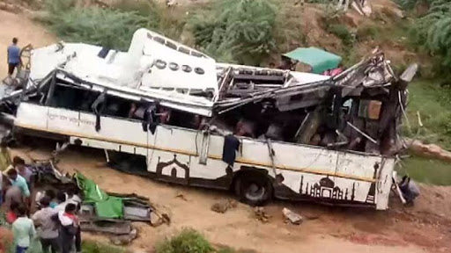
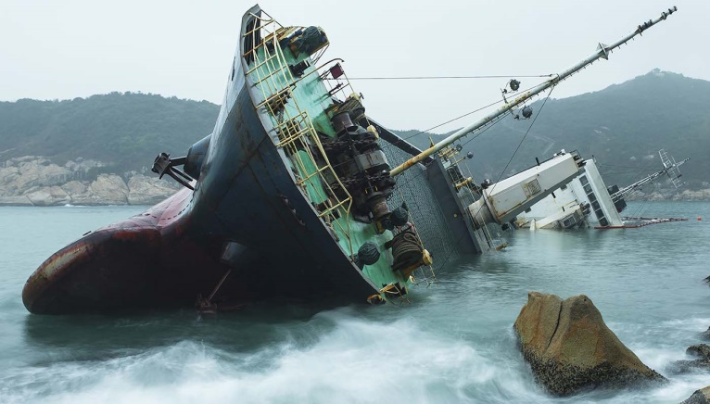
নিচের ছবি গুলো কিসের ?

Slide 5
আজকের পাঠঃ
বিমা

Slide 6
শিখন ফল
এই পাঠ শেষে শিক্ষার্থীরা-
১। বিমা কী তা বলতে পারবে।
২। বিমা কত প্রকারভেদ জানতে পারবে।
৩। ব্যবসা ক্ষেত্রে বিমার গুরুত্ব বিশ্লেষণ করতে পারবে।

Slide 7
চুক্তি সম্পাদনা-
বিমা কারি ও বিমা গ্রহিতা

Slide 8
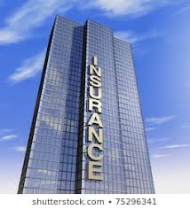
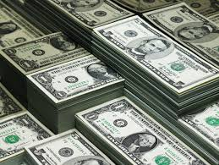
বিমা কোম্পানি
প্রিমিয়াম

Slide 9
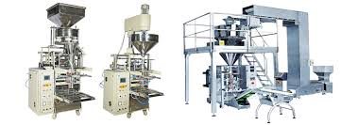
নির্দিস্ট ব্যাক্তি
সম্পদ বা সম্পতি

Slide 10
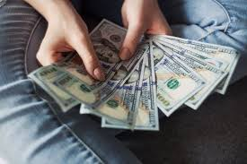
দুর্ঘটনাজনিত ক্ষতির জন্য নির্দিষ্ট পরিমান অর্থ প্রদান।

Slide 11
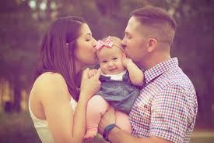
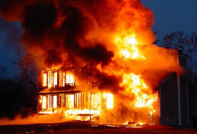
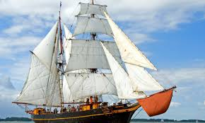
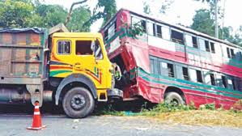
বিমার প্রকার
বিমা মূলত চার প্রকার-
জীবন বিমা
অগ্নি বিমা
নৌ বিমা
দুর্ঘটনা বিমা

Slide 12
বিমা
বিমা হলো বিমা কারি প্রতিষ্টান এর সাথ বিমা গ্রহন কা্রি ক্ষতি পুরনের আশায় নির্দিস্ট পরিমান প্রিমিয়াম প্রদানের মাধ্যমে দুই পক্ষ চুক্তি বব্ধ হয় তাকে বিমা বলে। বিমার সংক্ষিপ্ত
নাম ক্ষতি পুরন

Slide 13
জীবন বিমা
জীবন ও শরীরের ক্ষতি পুরনের জন্য কোন ব্যাক্তি নির্দিষ্ট পরিমান প্রিমিয়াম প্রদানের মাধ্যমে নির্দিষ্ট সময়ের জন্য যে চুক্তি বব্ধ হয়, তাকে জীবন বিমা বলে। জীবন বিমা হলো জীবনের ক্ষতি পুরন বিমা।

Slide 14
অগ্নি বিমা
অগ্নি জনিত দুর্ঘটনার ক্ষতি পুরনের জন্য যে বিমায় চুক্তি বব্দ হয় তাকে অগ্নি বিমা বলে।

Slide 15
নৌ বিমা
নৌ জানের ক্ষতি পুরনের জন্য নির্দিষ্ট প্রিমিয়ামের মাধ্যমে যে চুক্তি সম্পাদিত হয় তাকে নৌ বিমা বলে।

Slide 16
দুর্ঘটনা বিমা
দুর্ঘটনা জনিত ক্ষতি পুরনের জন্য নির্দিষ্ট পরিমান প্রিয়াম প্রদানের মাধ্যমে যে চুক্তি
সম্পাদিত হয় তাকে দুর্ঘটনা বিমা বলে।

Slide 17
জোড়ায় কাজ
১। দেশের অর্থনৈতিক উন্নয়নে বিমার গুরুত্ব
বিশ্লেষণ কর
২। ব্যবসায় ক্ষেত্রে বিমার প্রয়োজনিয়তা
আলোচনা কর

Slide 18
মূল্যায়ন
১। বিমা কি ?
২। বিমা কত প্রকার ও কি কি?
৩। বিমা গ্রহিতার প্রাপ্ত সুবিধা গুলি আলোচনা কর।

Slide 19
বাড়ির কাজ
বিমা প্রতিষ্ঠান গুলো দেশের পরিবহনখাতে কোন কোন ধরনের সুবিধা প্রদান করে আলোচনা কর।

Slide 20
ধন্যবাদ

